Slide 1
Förebygg våld
Gruppspår barn och unga med funktionsnedsättning.
En arbetsplatsutbildning som tagits fram av Myndigheten för delaktighet och Barnafrid, Linköpings universitet.

Slide 2
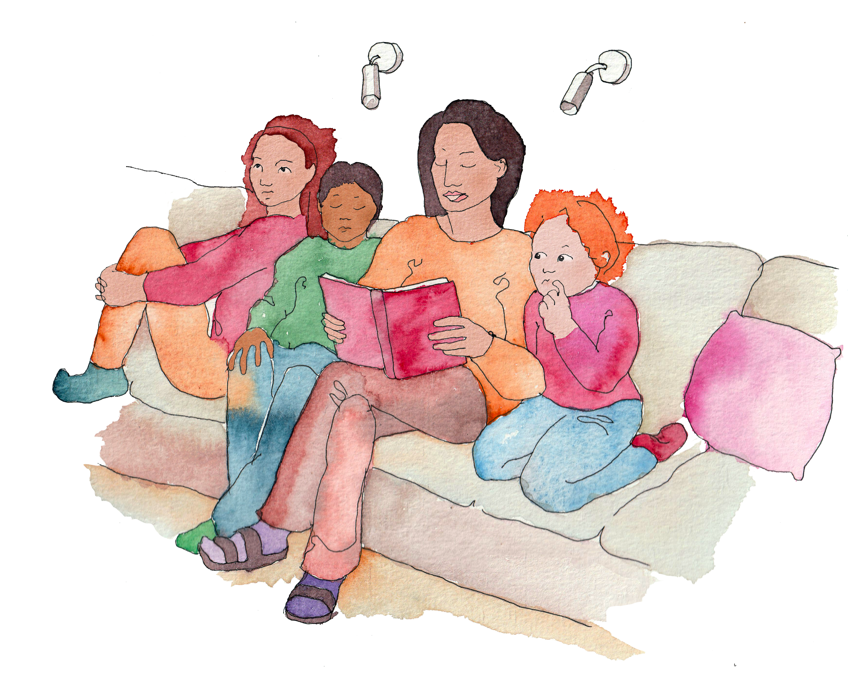
Vad ska vi göra idag?
introduktion
film om att förebygga våld
föreläsning om att förebygga våld mot barn och unga med funktionsnedsättning
arbete med fallbeskrivning
gemensam reflektion utifrån frågor
avslutning.
Notes:
Syntolkning: en bild av en vuxen som läser en bok för tre barn.

Slide 3
I detta tema kommer vi få lära oss om:
skyddsfaktorer som minskar risken för våld
hur våld mot barn och unga med funktionsnedsättning kan förebyggas.
Syftet är att vi ska få kunskap om hur vi kan förebygga våld mot barn unga med funktionsnedsättning.
Notes:
Fördjupande föreläsningsanteckningar:
Vi kan också reflektera över hur vårt våldsförebyggande arbete kan anpassas till barn och unga med olika funktionsnedsättningar.

Slide 4



Röster om våld
Jag visste knappt själv då att det var sexuellt våld jag blev utsatt för. Efter många års samtalsterapi kom den insikten och jag kunde börja prata om mina upplevelser.
Jag blev utsatt för psykiskt våld och man vet inte om att det är våld, eller ens att man kan kalla det för att bli utsatt, när man är ett barn och har en pappa som inte är som han ska.
När det skedde visste jag inte hur jag skulle prata om det. Kunde inte. Fanns inte ord. Berättade först flera år senare.
Notes:
Till utbildningsledaren:
Dessa citat visar att barn och unga med funktionsnedsättning som utsatts för våld kan sakna kunskap om vad våld är och om att det är fel av vuxna att utsätta barn för våld.
Citaten kommer från Rivkraft, som är Myndigheten för delaktighets undersökningspanel där över 2300 personer deltar.
Syftet med citaten är att inkludera röster och perspektiv från personer med funktionsnedsättning som utsatts för våld som barn och/eller unga

Slide 5
Film
Att förebygga våld.
Notes:
Till utbildningsledaren:
Visa filmen Att förebygga våld som finns i mappen för tema 4 på Barnafrids kunskapsportal.
Filmen är ca 10 min.

Slide 6
Föreläsning
Om att förebygga våld mot barn och unga med funktionsnedsättning.

Slide 7
Våldsförebyggande arbete
Ett av de viktigaste områdena i arbetet mot våld mot barn och unga är att förhindra att våld uppstår.
När våld redan har inträffat handlar det våldsförebyggande arbetet om att hindra att våldet upprepas.
All personal som möter barn och unga har viktiga roller i det våldsförebyggande arbetet.

Slide 8
Våldsförebyggande arbete kan riktas till:
De som har erfarenhet av att utsättas för, eller utöva, våld.
De som riskerar att utsättas för, eller utöva, våld.
Breda grupper av befolkningen, oavsett erfarenhet av våld.
Notes:
Syntolkning: En figur som visar en pyramidform med tre nivåer av text.
Fördjupande föreläsningsanteckningar:
Det våldsförebyggande arbetet kallas ofta för våldsprevention och kan riktas till både de som utsatts, eller de som riskerar att utsättas för våld, samt till de som utövar, eller riskerar att utöva våld.
Våldsförebyggande insatser kan delas upp i tre nivåer.
Indikerade insatser till de som har erfarenhet att utsättas för eller utöva våld. För att förhindra upprepad utsatthet.
Selektiva insatser för grupper som riskerar att utsättas för eller utöva våld.
Universella insatser till breda grupper av befolkningen oavsett deras erfarenhet av våld eller ifall de riskerar att utsättas eller utöva våld.

Slide 9
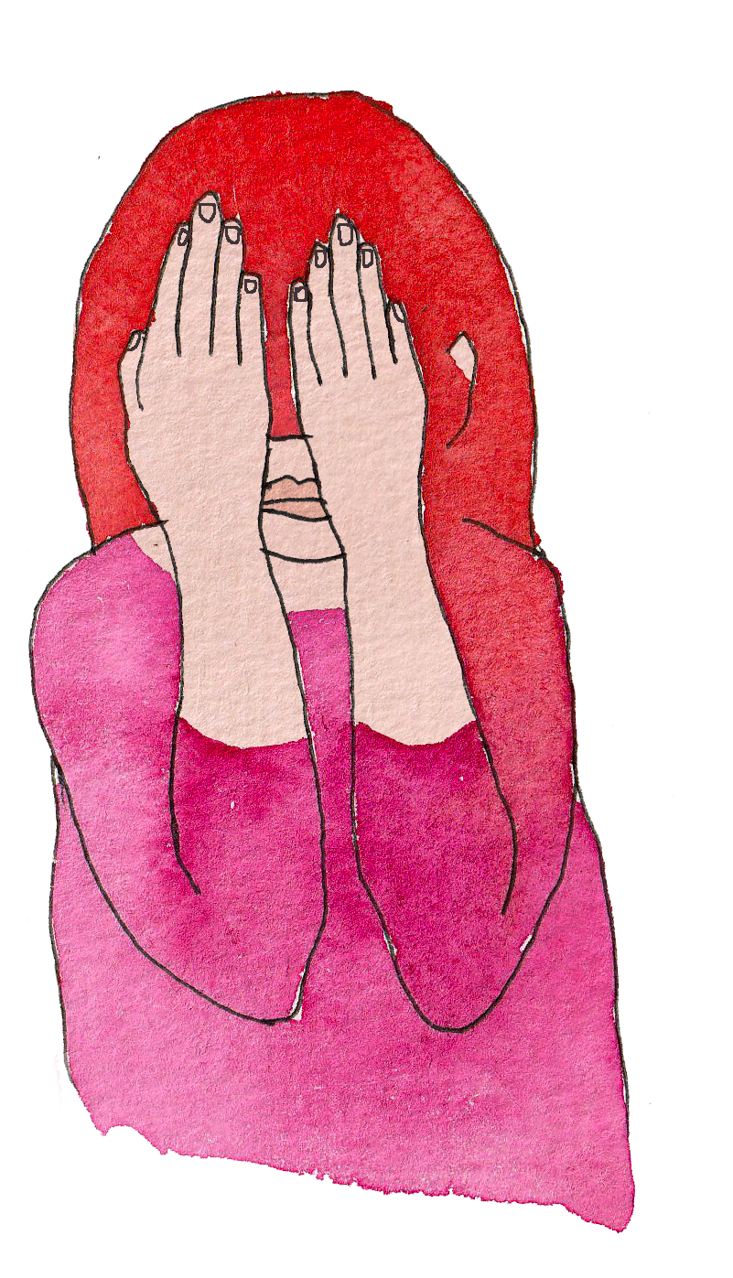
Att motverka risker och stärka skydd
Det våldsförebyggande arbetet kan både innebära att motverka riskfaktorer och att stärka skyddande faktorer.
Notes:
Syntolkning: en bild av ett barn som håller händerna framför ansiktet.
Till utbildningsledaren:
Riskfaktorer togs upp under tema två, men här kan du påminna deltagarna om det behövs.
Fördjupande föreläsningsanteckningar:
Det våldsförebuggande arbetet kan både innebära att motverka riskfaktorer och att stärka skyddande faktorer.
Riskfaktorer kan handla om omständigheter som kan öka risken för att ett barn ska utsättas för våld, till exempel att hen är särskilt beroende av vuxna eller jämnåriga, alternativt har en oförmåga att försvara sig själv eller larma vuxna.
Riskfaktorer i familjen kan vara relaterade till att föräldrarna inte har en trygghet och känslighet för att se och möta barnets behov, alternativt att föräldrarna har egna svårigheter eller problem som även drabbar barnet.
Det är viktigt att understryka att våld förekommer i familjer även utan ovan nämnda riskfaktorer.
Läs mer: Basprogram om våld mot barn och unga, kapitel 2.

Slide 10
Sociala och familjerelaterade skyddsfaktorer kan vara:
en välfungerande förskola och skola med trygg och engagerad personal
en välfungerande relation mellan föräldrarna, och mellan föräldrar och barn
gemensam tid i familjen
god omsorg som tar hänsyn till barn och ungas individuella behov
goda sociala relationer med jämnåriga och vuxna.
Notes:
Fördjupande föreläsningsanteckningar:
Läs mer i Basprogram om våld mot barn och unga, kapitel 2.

Slide 11
Individrelaterade skyddsfaktorer kan vara:
goda färdigheter i sociala relationer
att kunna lösa problem eller hantera egna känslor
ha tillit till andra personer
en hög grad av självkontroll, tilltro till den egna förmågan att klara av en handling i en särskild situation
förmåga till självreflektion och att kunna ta olika perspektiv.
Notes:
Fördjupande föreläsningsanteckningar:
Dessa skyddsfaktorer kan bidra till att barnet bättre klarar av olika omständigheter och utmaningar.
Ibland kallas detta för att barnet har en god resiliens, men det innebär inte att barnet är osårbart eller har mindre behov av skydd och skyddande åtgärder.
Läs mer: Basprogram om våld mot barn och unga, kapitel 2.

Slide 12
Våldsförebyggande insatser till föräldrar kan vara att:
Upptäcka risk för våld, till exempel fråga föräldrar om hur de hanterar konflikter, utövar våld mot sitt barn eller själva utsätts för våld.
Möjliggöra stöd och avlastning i form av avlösarservice, korttidsboende eller genom engagemang i föreningsliv.
Erbjuda program, gruppbehandlingar och utbildningar för att stödja utveckling av föräldraskapsförmåga.
Erbjuda stöd i att bearbeta egna trauman och erfarenheter av våld, eller behandling av missbruk eller psykisk ohälsa.
Tänk på att barns rätt till att skyddas från utsatthet, alltid ska gå först.
Notes:
Fördjupande föreläsningsanteckningar:
I familjer där det är känt eller där det misstänks förekomma något typ av våld, är det av yttersta vikt att det har gjorts en bedömning av risken för fortsatt våld innan det kan bli aktuellt att erbjuda familjearbete. Barns rätt till att skyddas från utsatthet går alltid först.
Ta del av Heva – Bedömningsstöd för utredningar av barn som är utsatta för hedersrelaterat våld här: Hedersrelaterat våld och förtryck - Socialstyrelsen

Slide 13
Exempel på föräldrastödjande insatser:
Navigator Act. Gruppbehandling för vårdnadshavare till barn som har en kognitiv funktionsnedsättning.
De otroliga åren. Föräldrastödsprogram med en anpassad version för föräldrar med barn med ADHD och autism.
Parenting Young Children (PYC). Föräldrastödsprogram för föräldrar med intellektuell funktionsnedsättning eller andra kognitiva svårigheter som har yngre barn.
Video Feedback Intervention to promote Positive Parenting (VIPP). Föräldrastödsmetod med en anpassad version för föräldrar med intellektuell funktionsnedsättning.
Trygghet Ur Stöd. Webbutbildning och studiecirkelmaterial riktat till föräldrar med psykisk ohälsa eller neuropsykiatrisk funktionsnedsättning.
Notes:
Till utbildningsledaren: DOLD BILD
Denna bild är för verksamheter som möter vårdnadshavare och föräldrar.
Detta är exempel på föräldrastödjande insatser för föräldrar med barn med funktionsnedsättning, eller för föräldrar som själva har funktionsnedsättning. En del av dem, men inte alla, är utvärderade.
Mer information om arbetssätt och metoder finns i ”Motverka våld bland barn och unga med funktionsnedsättning, en kartläggning av stödmaterial” (MFD, 2024) som du hittar på Barnafrids kunskapsportal.

Slide 14
Våldsförebyggande insatser till barn och unga kan innebära:
att ge tillgång till ett språk, ordförråd och kommunikationsstöd kring olika former av våld
att informera om att våld mot barn är olagligt, vad det innebär och vart det går att vända sig om de utsätts eller riskerar att utsättas för våld
insatser för barnsäkerhet och trygghetsskapande åtgärder i miljön
kunskapshöjande insatser om relationer, sexualitet, våld, brott och rättigheter
att erbjuda stöd och träning i att identifiera riskfyllda situationer, hitta strategier för att försvara sig i, eller avlägsna sig från, riskfyllda situationer, samt vända sig till personer som kan ge stöd
att ställa frågor om våld till alla barn och unga i en verksamhet, eller i identifierade riskgrupper, för att upptäcka våldsutsatthet eller risk för våld.

Slide 15
Exempel på säkerhet och trygghetsskapande insatser
Barnsäkerhet, till exempel genom rutin för att vid anställning begära in belastningsregisterutdrag.
Tryggare former för att umgås och lära känna nya personer på nätet, genom till exempel appen Digivi.
Notes:
Till utbildningsledaren: DOLD BILD
Denna bild är för verksamheter som möter barn och unga och ger exempel på säkerhet och trygghetsskapande åtgärder för barn och unga.
Fördjupande föreläsningsanteckningar:
Barnsäkerhet kan innebära att verksamheter etablerar riktlinjer och rutiner utifrån så kallad ”Child safeguarding” arbetar med barnsäkerhet som ett sätt att förebygga att våld och sexuella övergrepp mot barn sker.
Tryggare former för att umgås och lära känna nya personer på nätet, genom till exempel appen Digivi. Det är en webb-app för att hitta vänner kärlek, dejta eller bara umgås genom nätet. Appen riktar sig till personer som har intellektuell funktionsnedsättning men är också öppen för alla som har en funktionsnedsättning. DigiVi är utvecklad av FUB i Uppsala län.
Här finns mer information om var det går att Hitta DigiVi-ombud
Läs mer: Basprogram om våld mot barn och unga, kapitel 10.

Slide 16
Exempel på stärkande gruppverksamhet
Relationer som funkar. Projekt för att skapa bättre förutsättningar för nära relationer för personer med intellektuell funktionsnedsättning eller autism. FUB Uppsala.
VIP-programmet. Hälsofrämjande utbildning för personer med intellektuell eller psykisk funktionsnedsättning. Eskilstuna kommun.
Joni. Samtalsgrupper för att förebygga och motverka hedersrelaterat förtryck och våld för personer med intellektuell funktionsnedsättning och/eller autism. RFSU Malmö.
Nå vidare. Gruppmaterial för att förebygga hedersrelaterat våld och förtryck bland unga personer med intellektuell funktionsnedsättning. Föreningen TRIS – Tjejers rätt i samhället.
Engagemang i föreningar, exempelvis inom funktionshindersrörelsen.
Notes:
Till utbildningsledaren: DOLD BILD
Denna bild är för verksamheter som möter barn och unga.
Här ges exempel på stärkande gruppverksamheter för barn och unga med funktionsnedsättning. De flesta riktar sig till unga och/eller vuxna med intellektuell,- psykisk, och/eller neuropsykiatrisk funktionsnedsättning.
Mer information om respektive arbetssätt och metoder finns i ”Motverka våld bland barn och unga med funktionsnedsättning, En kartläggning av stödmaterial” (MFD, 2024) som du hittar på Barnafrids kunskapsportal. Det går även att hitta mer information på nätet.

Slide 17
Exempel på kunskapshöjande insatser
Lärarhandledning för bildstöd utbildning om våld. Undervisningsmaterial för elever med kognitiva eller kommunikativa svårigheter. Västra Götalandsregionen.
Undervisa om våld. Undervisningsmaterial och ledarhandledning för personer med kognitiva och kommunikativa svårigheter. Västra Götalandsregionen.
Lärarhandledning för NCK:s serienoveller för unga. En lärarhandledning för att diskutera serienoveller om våld, kan användas i gymnasiesärskola. Nationellt centrum för kvinnofrid.
Snacka tryggt om våld mot barn. Material och lektionspass om våld för elever från årskurs fyra och anpassad skola. Rädda barnen och Barnafrid.
Ungarelationer.se. Nationell stöd- och kunskapsplattform för att motverka våld i ungas partnerrelationer. Unga upp till 20 år kan vända sig dit om de blir utsatta för våld.
Notes:
Till utbildningsledaren: DOLD BILD
Denna bild är för verksamheter som möter barn och unga.
Här presenteras exempel kunskapshöjande insatser för barn och unga med funktionsnedsättning.
De flesta riktar sig till unga och/eller vuxna med intellektuell,- psykisk, och/eller neuropsykiatrisk funktionsnedsättning.
Mer information om respektive arbetssätt och metoder finns i ´”Motverka våld bland barn och unga med funktionsnedsättning, En kartläggning av stödmaterial” (MFD, 2024) som du hittar på Barnafrids kunskapsportal. Det går även att hitta mer information på nätet.

Slide 18
Våldsförebyggande insatser kan anpassas genom att:
utgå från barn och ungas tillgänglighetsbehov och kommunikationssätt
använda kommunikationsstöd, visuellt material och förenklat språkbruk
använda konkret pedagogik med möjlighet att repetera och öva i olika miljöer som i hemmet, klassrum eller i andra situationer
fånga upp och ta hand om barnet eller den unga personens funderingar och erfarenheter.
Notes:
Fördjupande föreläsningsanteckningar:
Barn och vuxna med funktionsnedsättning inkluderas sällan i våldsförebyggande insatser.
Det är inte heller självklart att materialet anpassas och kompletteras utifrån deras behov.
Här ges exempel på hur våldsförebyggande arbete kan anpassas för barn och unga med intellektuell funktionsnedsättning eller med språk- och kommunikationssvårigheter.
Läs mer:
Mikaela Starke, Amanda Nyberg. Fråga, lyssna och förstå, MFD 2024.

Slide 19
Fallbeskrivningar
Om att förebygga våld.

Slide 20
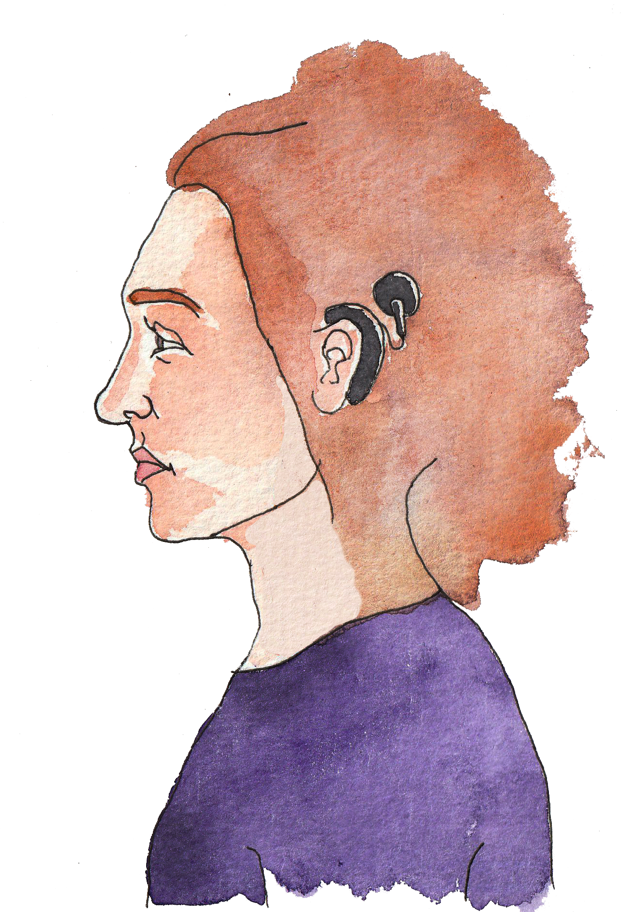
Instruktioner
Dela upp deltagarna i mindre grupper.
En person i varje grupp läser fallbeskrivningen och frågor högt för de andra.
Diskutera den situation som beskrivs utifrån följdfrågorna.
Notes:
Syntolkning: en bild av en ung vuxen med cochleaimplantat.
Till utbildningsledaren:
Lägg in tidsangivelser som passar er.
Använd dig av instruktionerna och fallbeskrivningarna som finns i dokumentet ”Fallbeskrivningar, Gruppspår barn och unga med funktionsnedsättning” i utbildningsledarmappen på Barnafrids kunskapsportal.

Slide 21
Reflektionsfrågor

Slide 22
Hur ser det ut hos oss?
Vad gör vi inom det våldsförebyggande arbetet?
Hur fungerar vårt våldsförebyggande arbete för barn och unga med olika funktionsnedsättningar?
Vad kan vi göra för att alla barn och unga med funktionsnedsättning ska få tillgång till språk, kunskap och sätt att prata om våld, känna att de har rätt till kroppslig integritet och veta hur de kan få stöd om de behöver det?
Vad behöver vi utveckla när det gäller vårt våldsförebyggande arbete?
Notes:
Till utbildningsledaren:
Dela in gruppen i bikupor eller mindre grupper och låt varje grupp välja en eller flera frågor att diskutera.
Om det finns tid, kan ni återkoppla i helgrupp.

Slide 23
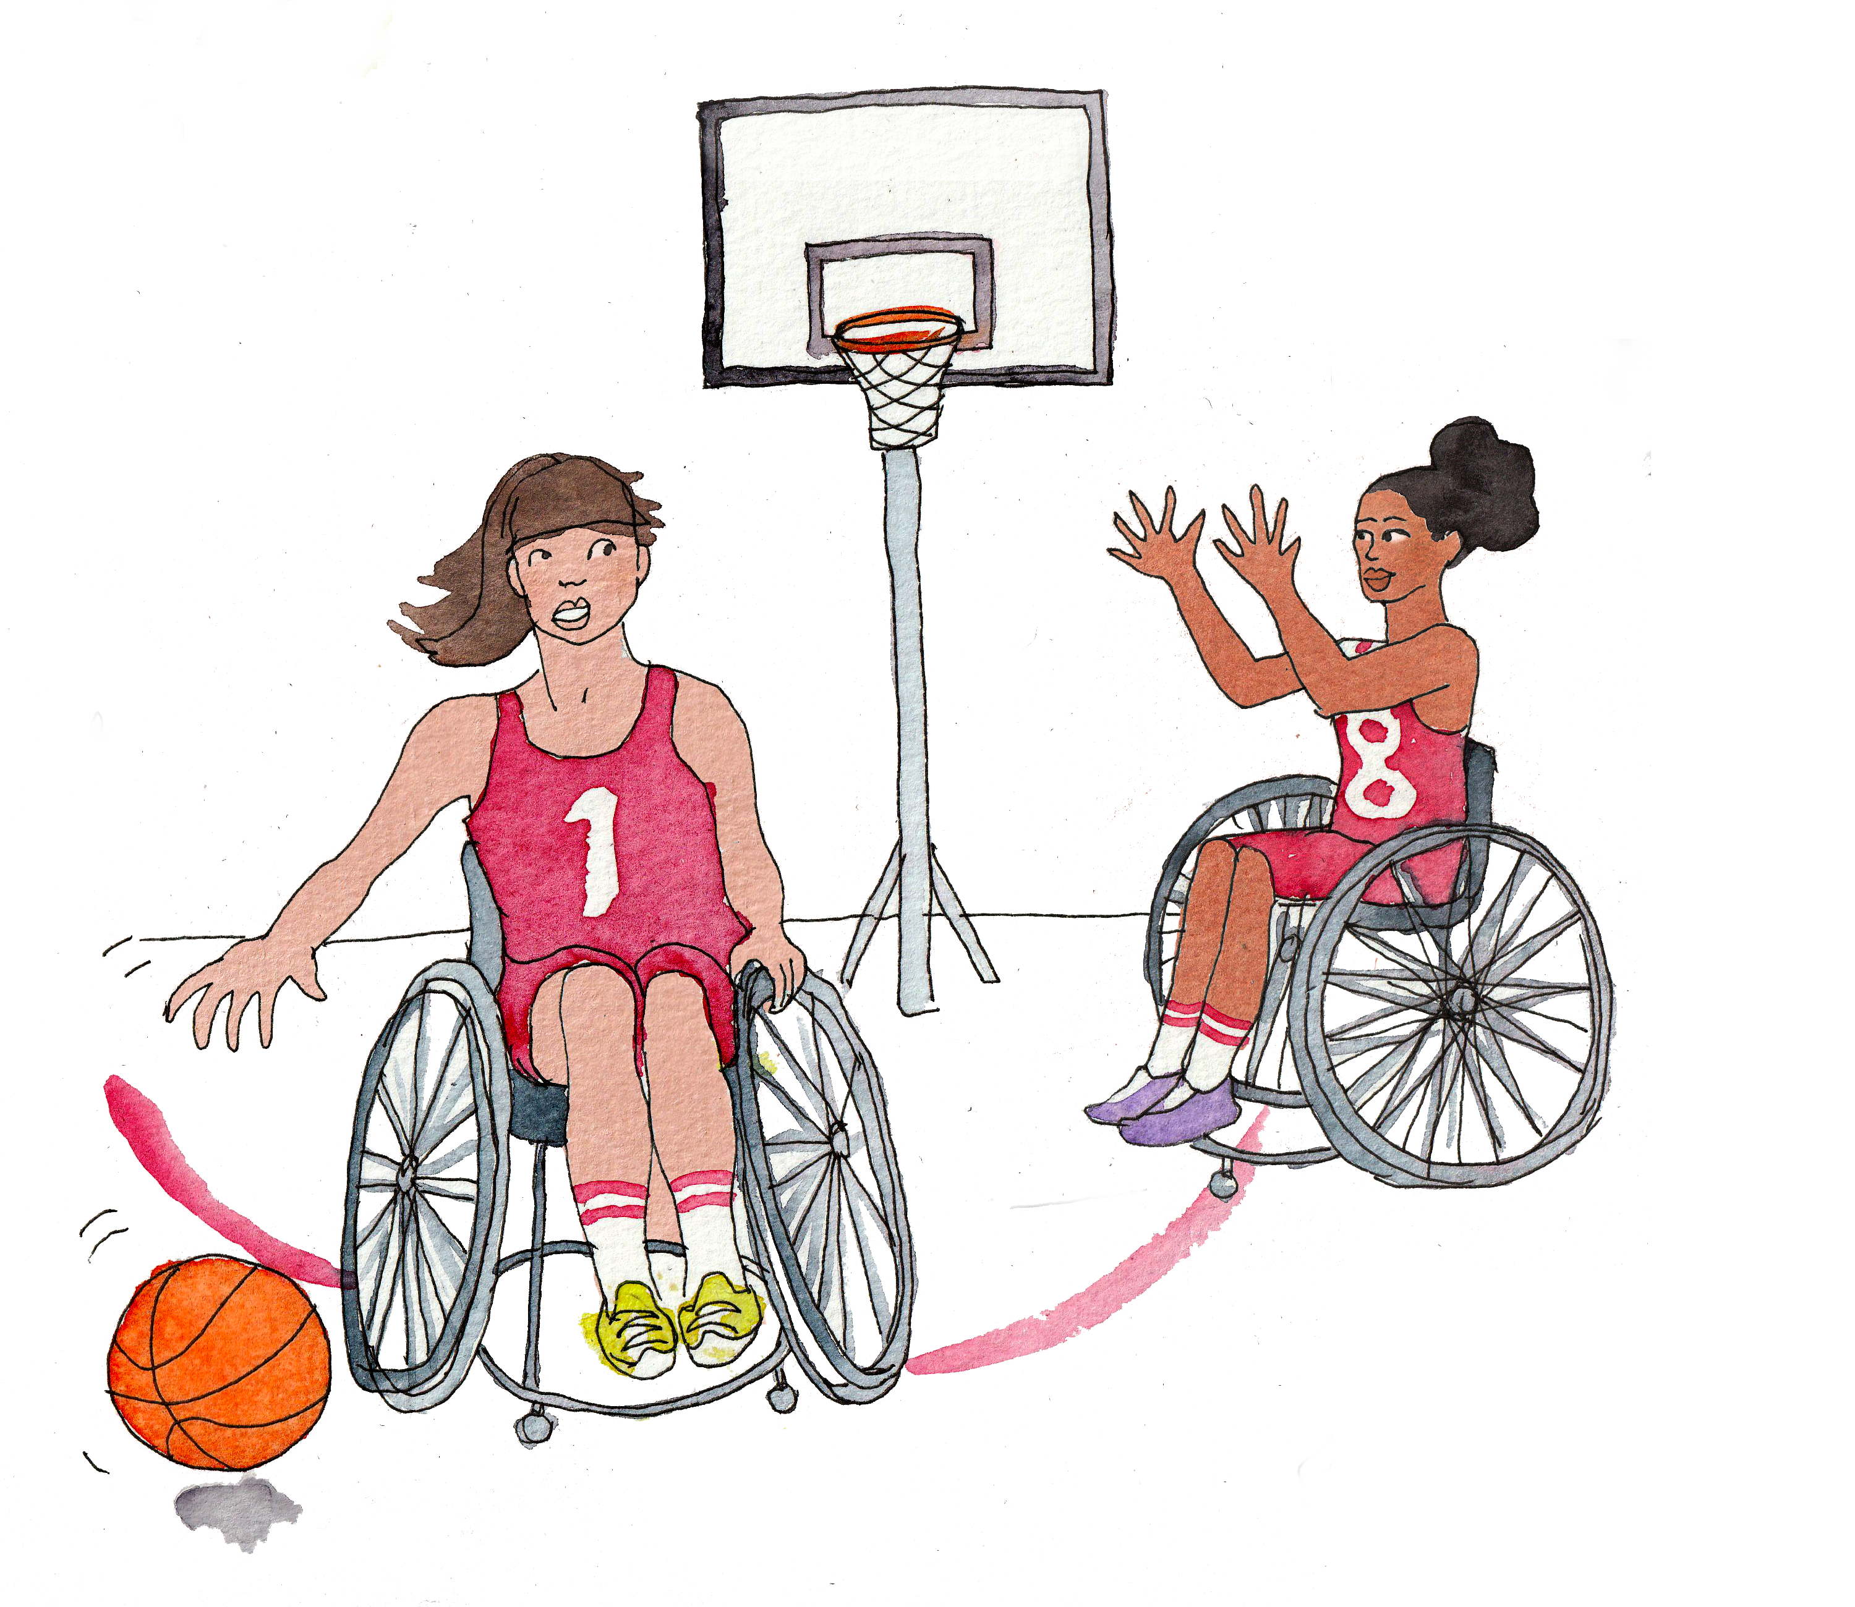
Avslutning
Under nästa tema kommer vi att prata om att upptäcka våld.
Vad tar du med dig från dagens utbildning?
Är det något du vill skicka med inför nästa tillfälle?
Notes:
Syntolkning: en bild av två unga vuxna som spelar rullstolsbasket.
Till utbildningsledaren:
Om ni ändrar ordning på teman, ändra informationen om vad ni ska göra vid nästa tillfälle.
Sammanfattning:
Personal som möter barn och unga har viktiga roller i det våldsförebyggande arbetet.
Det finns flera metoder och arbetssätt för våldsförebyggande arbete.
En del av metoderna riktas mot föräldrar, yrkesverksamma eller miljön barn och unga vistas i.
Andra riktas till barn och unga direkt.
Att fråga om våld kan vara ett sätt att upptäcka våldsutsatthet och våldsutövande, och det kommer vi prata mer om under nästa tema.
Det behöver utvecklas fler metoder med forskningsstöd som är utformade för barn och unga med funktionsnedsättning.
Metoder och arbetssätt kan också behöva anpassas till barn och ungas individuella behov.

Slide 24
Tack för idag!

